Slide 1
13장. 테두리, 폼 양식
관련 스타일과 레이어
테두리 관련 스타일
폼 양식 관련 스타일
레이어

Slide 2
테두리, 폼 양식 관련 스타일과 레이어 – 테두리
속성
설명
값
border
테두리 지정
{border:테두리 두께 테두리 스타일 테두리 색}
border-width
테두리 두께
실수 값+단위, thin, medium, thick 등이 있다.
border-style
테두리 형태
none, dotted, dashed, solid, double 등이 있다.
border-color
테두리 색
색상명
border-collapse
표현방법
Separate, collapse *표 전용 스타일
Width
넓이
실수 값+단위, %
height
높이
실수 값+단위, %
padding
내부여백
실수 값+단위
margin
외부여백
실수 값+단위
background-color
배경색
색상명
background-image
배경그림
url("이미지 전체 경로")
ime-mode
입력방식
Inactive, active *폼 전용 스타일

Slide 3
테두리, 폼 양식 관련 스타일과 레이어 – 레이어
속성
설명
값
레이어에서 주로 사용되는 스타일 속성 (***)
z-index
레이어의 계층 순서
정수 값
visibility
보이기 형식
visible, hidden
display
레이어 숨기기
display:none
float
정렬과 어울림
left, right
clear
어울림 해제
left, right,both
overflow
스크롤 바 표시 여부
visible, hidden, scroll, auto
direction
글자 방향
ltr, rtl
레이어 위치 지정 (***)
position
표시 방법
static, relative, absolute, fixed
top
시작점의 수직(y)좌표
실수 값+단위, %
bottom
끝점의 수직(y)좌표
실수 값+단위, %
left
시작점의 수평(x)좌표
실수 값+단위, %
right
끝점의 수평(x)좌표
실수 값+단위, %

Slide 4
테두리, 폼 양식 관련 스타일과 레이어 –
깔끔한 실선 테이블을 만드는 소스
<style type="text/css">
<!--
table{border:solid 1px orange ; border-collapse:collapse;}
th{border:solid 1px orange ; background-color:#FFCC66; color:white;}
td{border:solid 1px orange ;}
--></style>

Slide 5
테두리, 폼 양식 관련 스타일과 레이어 –
레이어 생성하는 법 2가지
태그에 지정하는 법
  <div id=id명 style=”position:absolute”>레이어안에 들어갈 내용</div>
스타일 태그로 생성하는 법
  <style type="text/css">
  #id명{position:absolute;}
  </style>
  ~~
  <div id="id명">레이어안에 들어갈 내용</div>

Slide 6
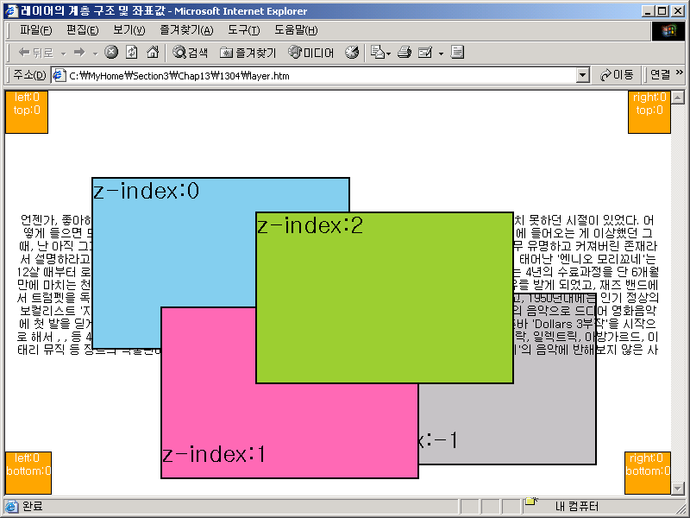
테두리, 폼 양식 관련 스타일과 레이어 –
레이어의 계층 구조와 레이어
right:0
top:0
left:0
top:0
left:0
bottom :0
right :0
bottom :0

